Slide 1
Trigésima Segunda Sesión Extraordinaria
Comisión de Presupuesto y Cuenta General de la República
Fernando Varela Bohórquez
Ministro de Trabajo y Promoción del Empleo

Slide 2
Modificaciones presupuestales con Decreto Supremo en el marco del artículo 66 de la Ley de Presupuesto del año fiscal 2023

Slide 3
Modificación presupuestal con Decreto Supremo
N° | MARCO LEGAL | ANULACIÓN | HABILITACIÓN | CONCEPTO | MONTO | NOMBRE DE LA ENTIDAD DE DESTINO
 |  |  |  |  | S/ | GN | GR | GL
1 | Decreto Supremo N° 113-2023-EF |  | Si | Transferencias de Partidas para financiar el pago de sentencias judiciales en calidad de cosa juzgada y en ejecución al 31 de diciembre de 2022 | 12,000 | Ministerio de Trabajo y Promoción del Empleo

Slide 4
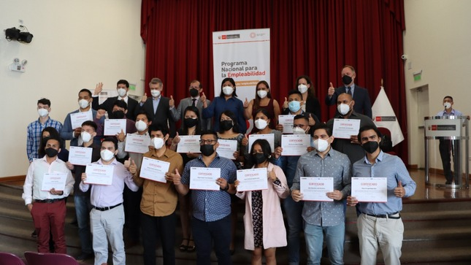
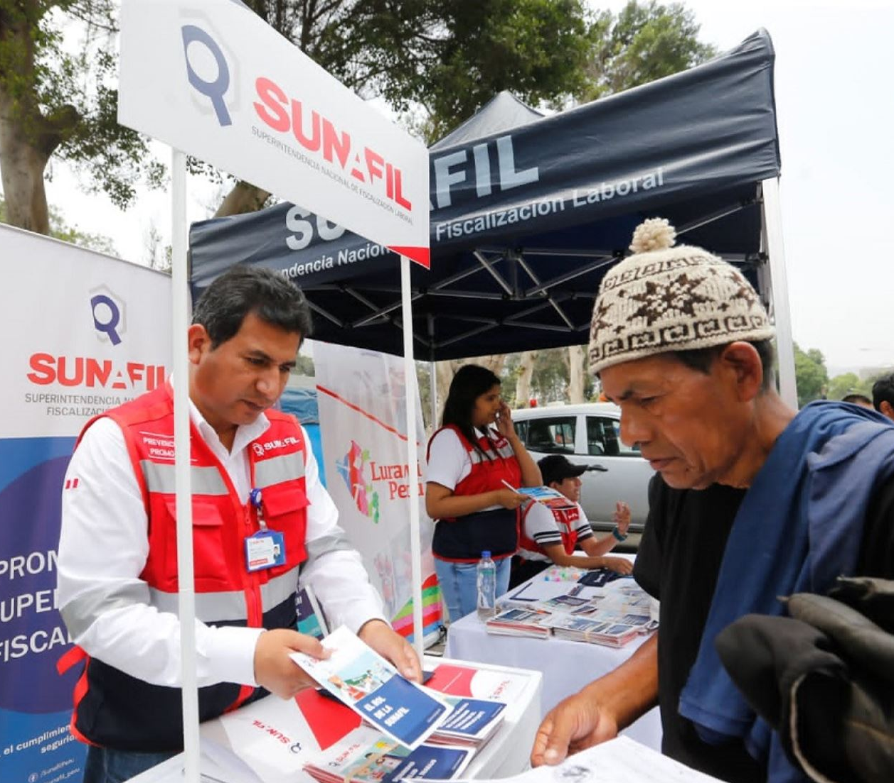
Ejecución presupuestal del año 2023
Logros alcanzados y proyectados

Slide 5
Ranking de ejecución presupuestal del sector trabajo
Toda fuente de financiamiento
(en millones de soles)
N° | SECTOR | PIA (A) | PIM (B) | EJECUCIÓN AL 03.07.2023
 |  |  |  | Certific. | Comprom. | Deveng. | % Avance.
 |  |  |  | ( C) | (D) | ( E) | (E)/(B)
1 | ENERGIA Y MINAS | 1,054.1 | 3,851.9 | 3,343.9 | 3,094.3 | 3,003.5 | 78.0
2 | TRABAJO Y PROMOCION DEL EMPLEO | 900.3 | 1,032.5 | 969.5 | 837.5 | 653.2 | 63.3
3 | VIVIENDA CONSTRUCCION Y SANEAMIENTO | 4,202.4 | 4,257.6 | 3,733.7 | 2,810.4 | 2,259.3 | 53.1
4 | RELACIONES EXTERIORES | 942.5 | 1,006.0 | 861.9 | 821.1 | 524.1 | 52.1
5 | DESARROLLO E INCLUSION SOCIAL | 5,527.7 | 6,332.5 | 5,634.8 | 5,476.7 | 3,212.0 | 50.7
6 | INTERIOR | 11,103.8 | 11,652.9 | 11,133.0 | 10,471.0 | 5,642.5 | 48.4
7 | ECONOMIA Y FINANZAS | 40,685.2 | 37,190.9 | 33,364.8 | 32,705.7 | 17,228.3 | 46.3
8 | MUJER Y POBLACIONES VULNERABLES | 817.3 | 871.1 | 773.4 | 688.8 | 395.4 | 45.4
9 | PRESIDENCIA CONSEJO MINISTROS | 7,113.4 | 6,862.2 | 5,296.5 | 4,994.5 | 3,032.7 | 44.2
10 | DEFENSA | 7,776.3 | 10,294.2 | 9,547.4 | 7,684.9 | 4,488.1 | 43.6
11 | PRODUCCION | 887.1 | 1,177.4 | 874.4 | 751.0 | 512.8 | 43.6
12 | JUSTICIA | 1,982.8 | 2,134.8 | 1,915.5 | 1,657.1 | 919.5 | 43.1
13 | SALUD | 12,640.8 | 12,966.6 | 9,952.1 | 8,582.2 | 5,476.6 | 42.2
14 | TRANSPORTES Y COMUNICACIONES | 13,319.4 | 12,944.6 | 11,191.4 | 6,925.5 | 4,754.4 | 36.7
15 | EDUCACION | 18,537.0 | 15,942.1 | 12,251.6 | 10,124.1 | 5,852.5 | 36.7
16 | CULTURA | 688.0 | 713.7 | 590.7 | 488.8 | 261.2 | 36.6
17 | AGRARIO Y DE RIEGO | 2,910.2 | 5,011.7 | 3,016.5 | 2,297.1 | 1,569.6 | 31.3
18 | COMERCIO EXTERIOR Y TURISMO | 519.5 | 614.3 | 399.8 | 326.6 | 176.4 | 28.7
19 | AMBIENTAL | 839.9 | 997.0 | 771.1 | 558.9 | 281.8 | 28.3
FUENTE: Consulta Amigable MEF 04.07.2023

Slide 6
Ejecución presupuestal del Sector Trabajo
En Millones de Soles
Pliego/Unidad Ejecutora |  | PIA | PIM (A) | Ejecución (B) | Avance % (b)/(A)
Pliego 012 MTPE |  | 665.9 | 798.1 | 539.1 | 67.5%
 | 001 MT-OGA | 105.4 | 106.8 | 49.5 | 46.3%
 | 002 JOVENES PRODUCTIVOS | 13.9 | 13.9 | 6.2 | 44.6%
 | 005 "TRABAJA PERU" | 529.8 | 653.4 | 474.8 | 72.7%
 | 007 "FORTALECE PERU" | 16.8 | 24.0 | 8.7 | 36.0%
Pliego 121 SUNAFIL |  | 234.4 | 234.3 | 114.0 | 48.7%
 | 001 SUNAFIL | 234.4 | 234.3 | 114.0 | 48.7%
TOTAL SECTOR TRABAJO |  | 900.3 | 1,032.5 | 653.2 | 63.3%
63.3%
FUENTE: Consulta Amigable MEF 04.07.2023
(*) Programa Nacional para la Empleabilidad
(**) Programa de Empleo Temporal “Lurawi Perú”

Slide 7
Logros y proyección de la UE 001 Ministerio
Sub Sector Promoción del Empleo y Capacitación Laboral
73 584
Certificados de capacitación emitidos, se proyecta 159 189 a diciembre.
1 368 587
Personas cuentan con su certificado único laboral, a diciembre se proyecta 2 405 000.
2230
Empresas usaron el servicio de acercamiento empresarial, a diciembre se proyecta 5300.
136 847
Personas se inscribieron en la bolsa de trabajo, se proyecta 385 000 a diciembre.
31 265
Personas recibieron asesoría para la búsqueda de empleo, a diciembre se proyecta 65 000.
457
Unidades prestadoras incorporadas en el registro nacional de unidades prestadoras de servicios de empleo públicas, a diciembre se proyecta 600.
55 400
Personas beneficiados con los servicios de consultas al trabajador y empleador, Patrocinio Judicial Gratuito, Liquidación de Beneficios Sociales y Conciliación Administrativa Laboral, a diciembre se proyecta 102 798.
10
Centros de Empleo de GORE que implementan “Wiñay Warmi” que contribuye al cierre de brechas de género en el acceso a empleo decente y de la empleabilidad de las mujeres a través de la articulación de 39 servicios del Estado
Sub Sector Trabajo
1570
Personas capacitadas en seguridad y salud en el trabajo, se proyecta 5000 a diciembre.
73,963
Absolución de consultas en materias laborales, a diciembre se proyecta 149,390.
8,312
Personas capacitadas sobre la normativa laboral, a diciembre se proyecta 15 012.
8,055
Personas con orientación, capacitación, asistencia técnica a través del Centro Integrado “Formaliza Perú” del MTPE, se proyecta 13 976 a diciembre.
626
Reuniones de conciliación, informativas y extraproceso realizadas, se proyecta 1726 a diciembre. Se lograron 79 actas de acuerdo, proyectándose a diciembre 127 actas.

Slide 8
Logros y proyección del Programa Nacional para la Empleabilidad
PROGRAMACIÓN ANUAL
Objeto del PNPE
“Mejorar la empleabilidad de las personas de 15 años a más, en situación de pobreza extrema, pobreza y/o vulnerabilidad sociolaboral a través de la capacitación laboral, promoción del autoempleo y certificación de las competencias laborales.” (Decreto Supremo N° 019-2020-TR)
Cajamarca:
205
Loreto:
50
Tumbes:
59
Amazonas:
37
SERVICIOS | METAS
 | Ejecución (Ene - Jun) | Programación (Jul - Dic) | Meta Total | % Avance
Capacitación Laboral | 1,322 | 5,338 | 6,660 | 19.8%
Certificación de Competencias Laborales | 313 | 268 | 581 | 53.9%
Promoción del Autoempleo | 1,241 | 809 | 2,050 | 60.5%
Acompañamiento Laboral | 638 | 6,022 | 6,660 | 9.6%
Beca "Jóvenes Bicentenario" /1 | No programado | 3,000 | 3,000 | 0.0%
TOTAL | 2,876 | 9,415 | 12,291 | 23.4%
1/ La capacitación inició en el mes de junio y está programado culminar en el mes de setiembre.
Piura:
909
San Martín:
46
Lambayeque:
800
Huánuco:
215
META TOTAL = 12,291
La Libertad:
791
Ucayali:
62
Junín:
835
Ancash:
96
Pasco:
49
Madre de Dios:
40
Lima:
4,618
Cusco:
808
Huancavelica:
184
Ica:
617
Apurímac:
222
Ayacucho:
479
Puno:
160
LEYENDA:
Regiones en donde el PNPE cuenta con una Unidad Zonal (total 09 regiones), desde estas se atienden a las demás regiones a través de la estrategia macro regional
Arequipa:
820
Moquegua:
68
Tacna:
121

Slide 9
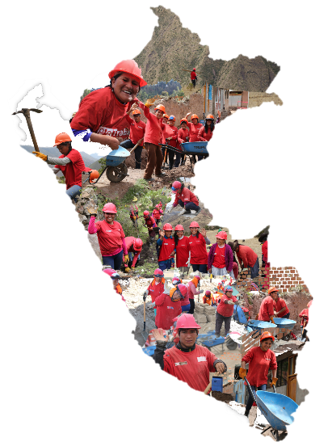
Logros y proyección del Programa de Empleo Temporal Lurawi Perú
Transferencias a Gobiernos Locales S/ 609,708,000 para la generación de 204,616 empleos temporales
Ejecución
Programación a diciembre
S/ 461’188,358 para el financiamiento de 3127 Actividades de Intervención Inmediata (AII).
S/ 148’519,642 para el financiamiento de 1230 Actividades de Intervención Inmediata.
30,118^{1/} empleos temporales generados a nivel nacional hasta mayo.
174,498 empleos temporales programados a nivel nacional.
Nota:
1/ Los empleos temporales corresponden al 31 de mayo de 2023. El Programa generó un total de 30,118 empleos temporales, de los cuales 29,457 corresponde a la ejecución de 2,268 actividades de intervención inmediata financiados con del año 2023, y 661 empleos temporales a través de la ejecución de 15 actividades de intervención inmediata financiados del año 2022. Es preciso indicar que, el reporte de empleos temporales al 30 de junio de 2023, se obtendrá partir del 15 de julio.

Slide 10
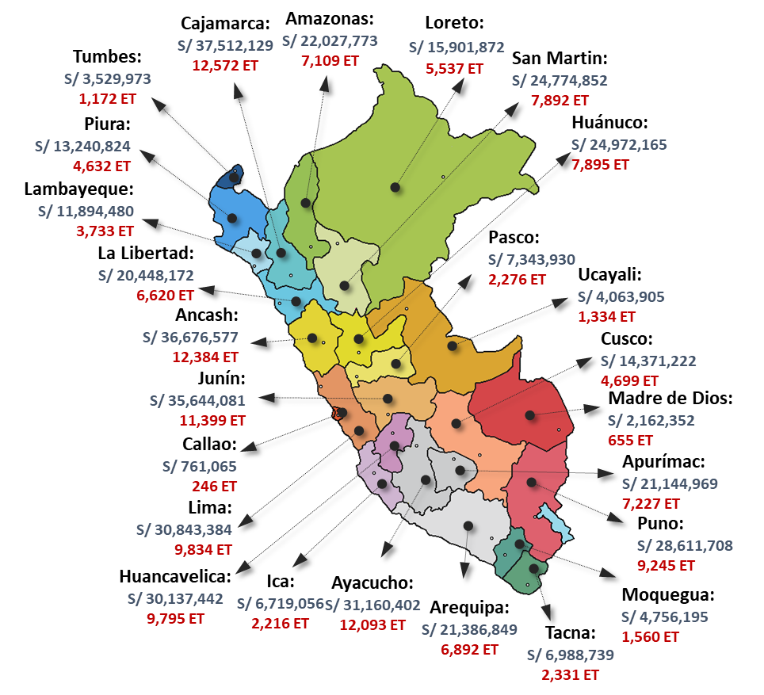
Presupuesto transferido a las Gobiernos Locales – junio 2023
Empleos temporales generados – mayo 2023

Slide 11
Logros y proyección de SUNAFIL
SUNAFIL tiene competencias inspectivas y sancionadoras en micro, pequeña, mediana y gran empresa en todo el Perú; realiza sus acciones a través de sus 26 órganos desconcentrados y 10 Plataformas de Inspección del Trabajo
La SUNAFIL realizó
La SUNAFIL formalizó a trabajadores (planilla electrónica)
84,752
175,381
fiscalizaciones
La SUNAFIL promocionó y difundió temas sobre el cumplimiento de las normas laborales y SST:
La SUNAFIL orientó y asistió técnicamente a
La SUNAFIL transfirió a los Gobiernos Regionales
803,937
323,080
^{S/}26.8
personas
personas
Millones
11

Slide 12
Plan de intervención para afrontar el Fenómeno “El Niño”

Slide 13
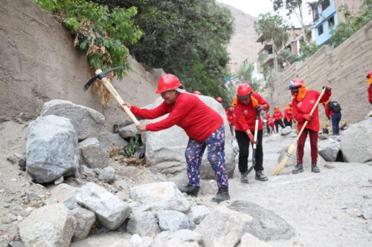
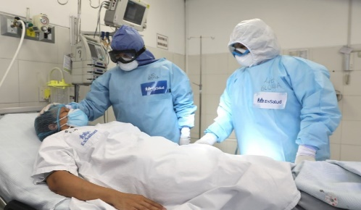
Intervenciones para enfrentar el Fenómeno “El Niño”
Intervención del Ministerio de Trabajo y Promoción del Empleo
El MTPE no está considerado como entidad de primera respuesta (D.S. N° 010-2019-PCM 1/), intervendrá con los Programas Nacionales Lurawi Perú y Empleabilidad en la etapa de reactivación económica.
Decreto Supremo que modifica el Artículo 46 del Reglamento de la Ley N° 29664, que crea el Sistema Nacional de Gestión del Riesgo de Desastres (SINAGERD)
Intervenciones de EsSalud coordinadas con INDECI
Sensibilización a la población en general sobre medidas de prevención de enfermedades relacionadas a la temporada de lluvias y FEN, identificación de signos y síntomas, así como la importancia de acudir al establecimiento de salud.
2. Fortalecer las capacidades de ESSALUD:
Reactivación de Comité de Gestión Clínico-Hospitalario por la Oficina de Defensa Nacional.
Implementación de sistemas de alertas hospitalarias.
Implementación de protocolos para atención de las enfermedades emergentes y reemergentes.
Fortalecimiento del Servicio de Ayuda al diagnóstico y Tratamiento.
Reordenamiento de las camas hospitalarias (capacidad hospitalización).
Mantenimiento de techos de todos los establecimientos de salud y mantenimiento de equipos asistenciales.
Elaboración y distribución de 26 mil repelentes naturales contra el zancudo transmisor del dengue.
Se cuenta con tres (3) Hospitales Perú itinerantes completamente equipados proyectando entre 500 a 1000 atenciones diarias por cada uno.

Slide 14
www.gob.pe/mtpe
Av. Salaverry 655, Jesús María
Teléfono: 630-6000

